Slide 1



财务报表分析
第十三讲：资产营运能力的指标分析
主 讲 人：袁哲茜

Slide 2
第十三讲 资产营运能力的指标分析
资产营运能力的概念及分析作用
资产营运能力分析的指标体系

Slide 3
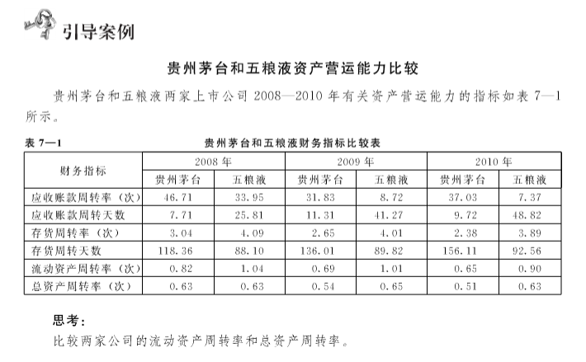

Slide 4

第十三讲 资产营运能力的指标分析
一、资产营运能力的概念及分析作用
(一)资产营运能力的概念
概括地说,资产营运能力是指企业充分利用现有资源创造社会财富的能力,表现为企业资产占用资金的周转速度,反映企业资金利用的效率,表明企业管理人员经营管理、运用资金的能力。其实质就是要以合理的资金占用,尽可能短的时间周转,生产出尽可能多的产品,创造尽可能多的营业收入。因此,企业营运能力分析是了解企业财务状况稳定与否和活力能力强弱的关键环节。

Slide 5

第十三讲 资产营运能力的指标分析
一、资产营运能力的概念及分析作用
(二)资产营运能力分析的作用
1.有助于投资者进行投资决策
2.有助于债权人进行信用决策
3.有助于企业管理者改善经营管理
4.与企业有密切经济利益关系的部门和单位,分析企业的营运能力同样具有重要意义

Slide 6

第十三讲 资产营运能力的指标分析
二、资产营运能力分析的指标体系
资产营运能力分析包括流动资产营运能力分析、非流动资产营运能力分析和总资产营运能力分析。
(一) 流动资产营运能力分析
流动资产营运能力分析,即通过相关的指标来评价企业流动资产经营运转的能力。
分析流动资产的周转情况可以了解企业流动资金利用的效率,把握企业管理者在企业经营管理活动中运用流动资金的能力。反映流动资产周转情况的指标主要包括现金周转率、应收账款周转率、存货周转率、营业周期、流动资产周转率等。

Slide 7
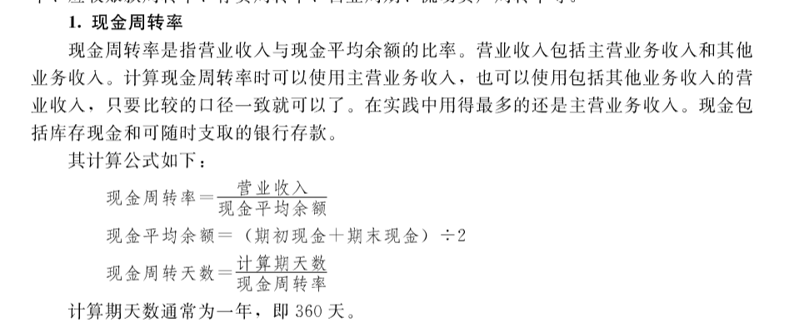


Slide 8
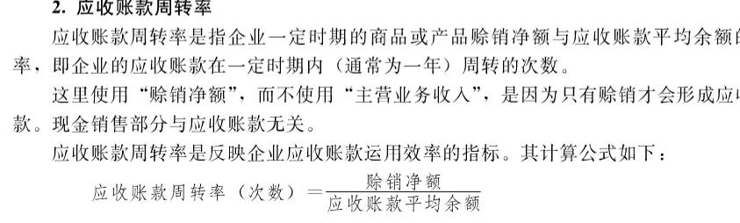
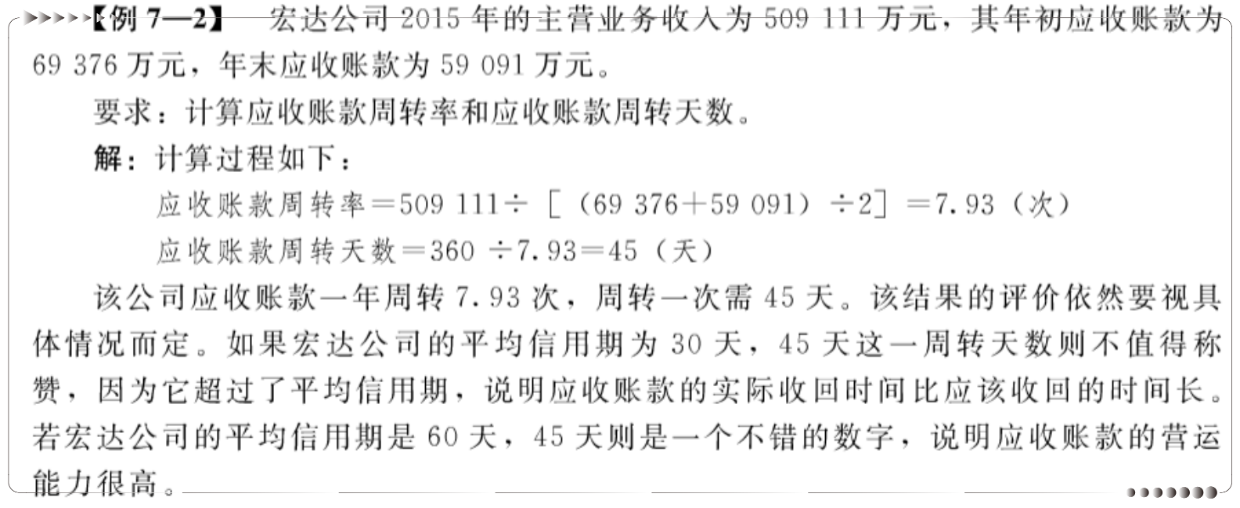

Slide 9
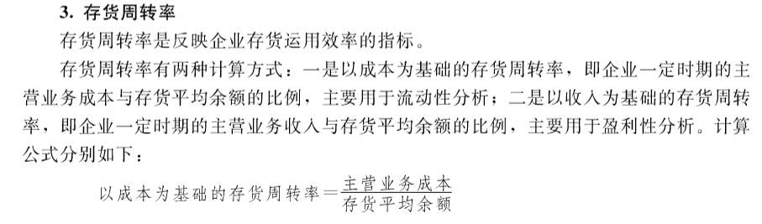
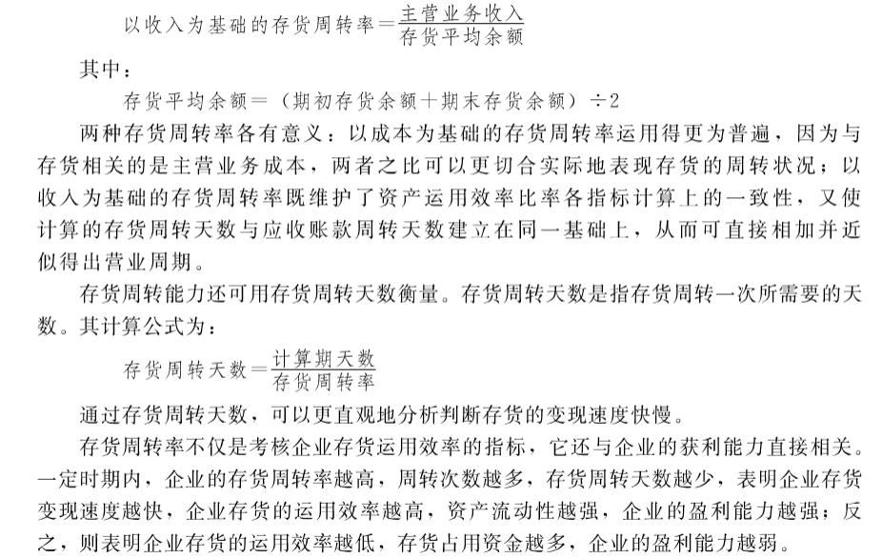

Slide 10
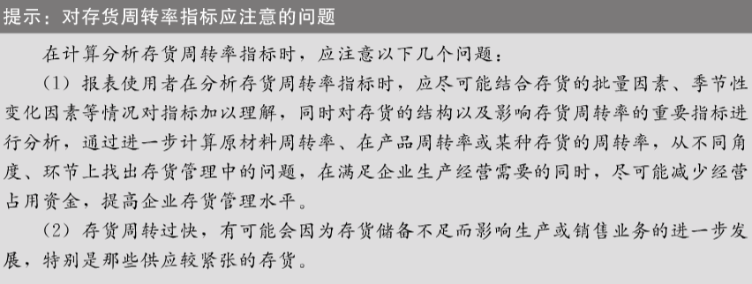

Slide 11
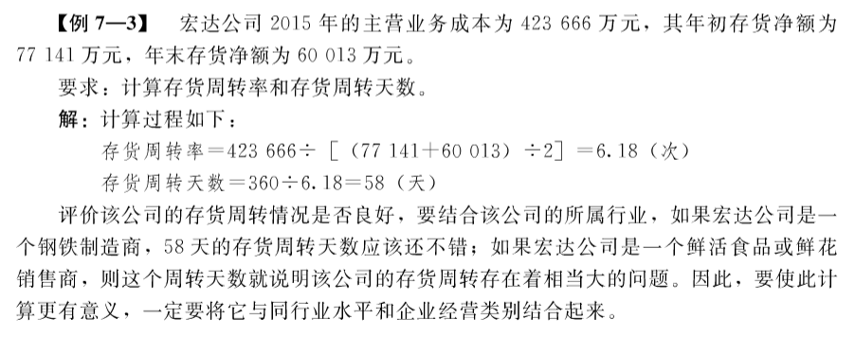

Slide 12
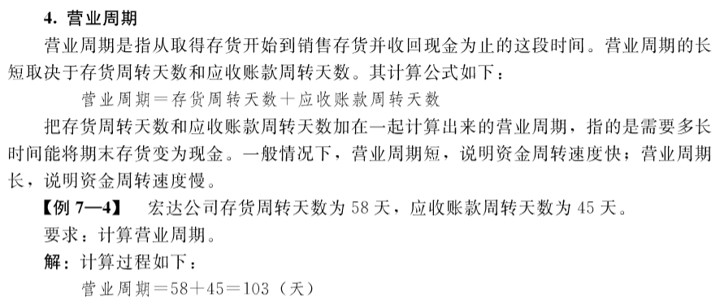

Slide 13
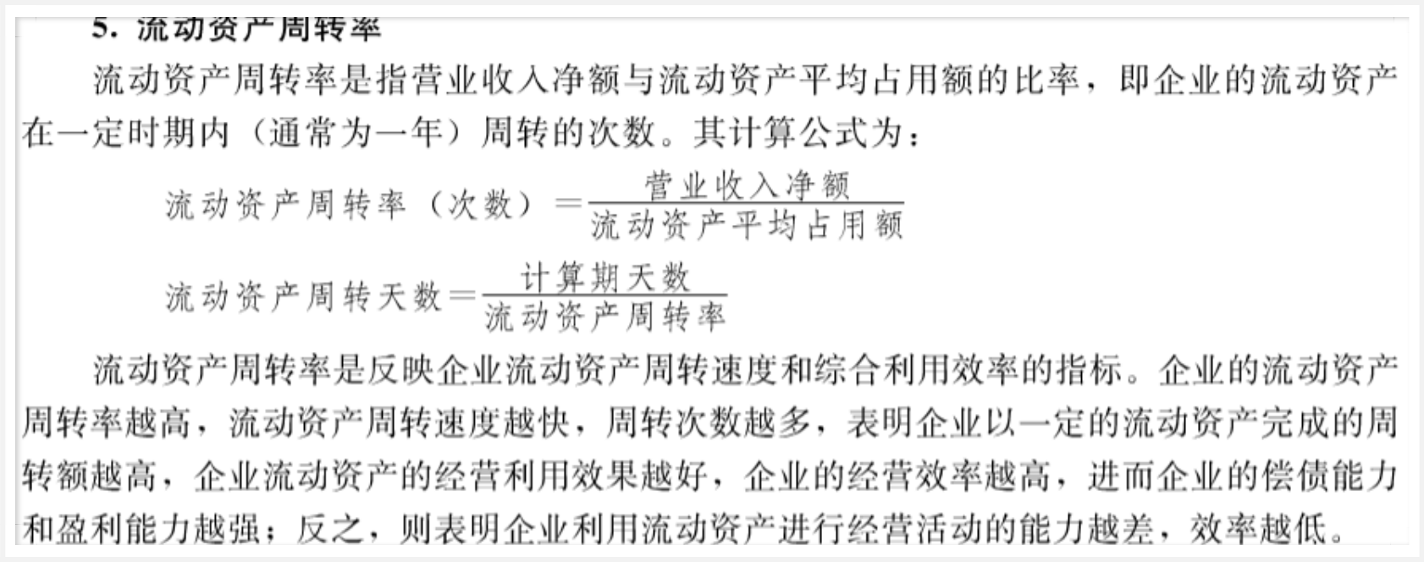

Slide 14
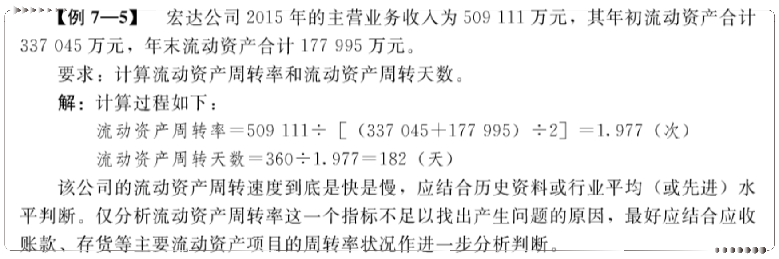

Slide 15

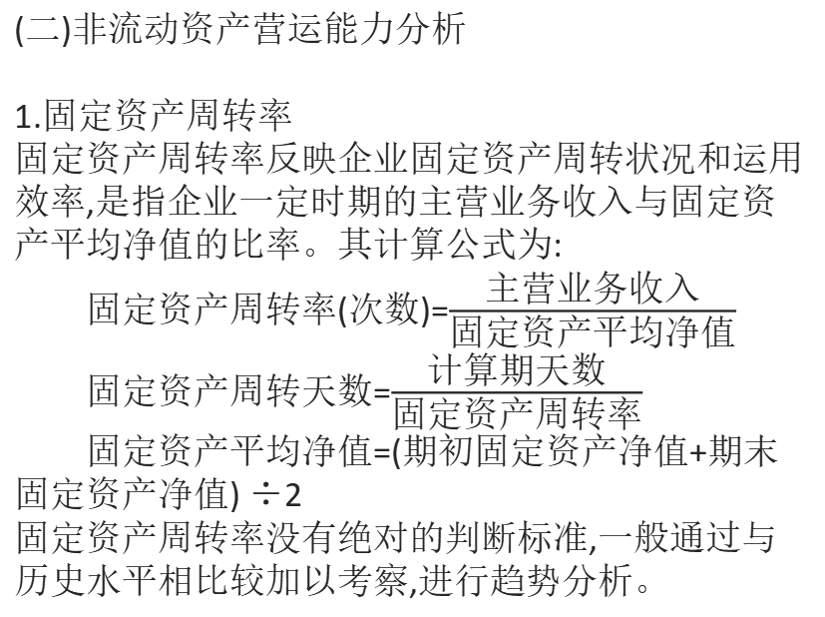
第十三讲 资产营运能力的指标分析
二、资产营运能力分析的指标体系
(二)非流动资产营运能力分析
1.固定资产周转率
固定资产周转率反映企业固定资产周转状况和运用效率,是指企业一定时期的主营业务收入与固定资产平均净值的比率。其计算公式为:
固定资产周转率(次数)=$\frac{\text{主营业务收入}}{\text{固定资产平均净值}}$
固定资产周转天数=$\frac{\text{计算期天数}}{\text{固定资产周转率}}$
固定资产平均净值=(期初固定资产净值+期末固定资产净值) ÷2
固定资产周转率没有绝对的判断标准,一般通过与历史水平相比较加以考察,进行趋势分析。

Slide 16
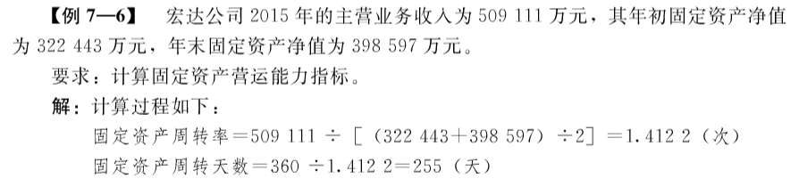

Slide 17
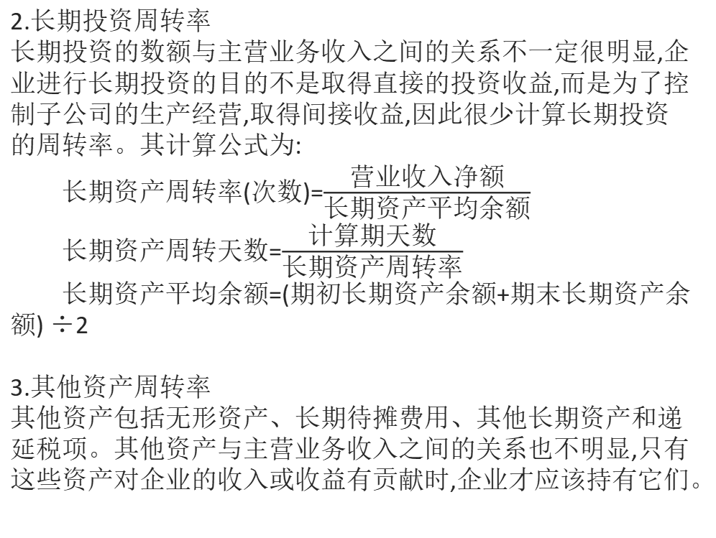
第十三讲 资产营运能力的指标分析
2.长期投资周转率
长期投资的数额与主营业务收入之间的关系不一定很明显,企业进行长期投资的目的不是取得直接的投资收益,而是为了控制子公司的生产经营,取得间接收益,因此很少计算长期投资的周转率。其计算公式为:
长期资产周转率(次数)=$\frac{\text{营业收入净额}}{\text{长期资产平均余额}}$
长期资产周转天数=$\frac{\text{计算期天数}}{\text{长期资产周转率}}$
长期资产平均余额=(期初长期资产余额+期末长期资产余额) ÷2
3.其他资产周转率
其他资产包括无形资产、长期待摊费用、其他长期资产和递延税项。其他资产与主营业务收入之间的关系也不明显,只有这些资产对企业的收入或收益有贡献时,企业才应该持有它们。

Slide 18
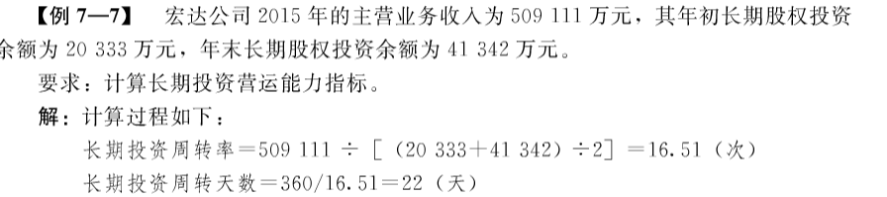

Slide 19
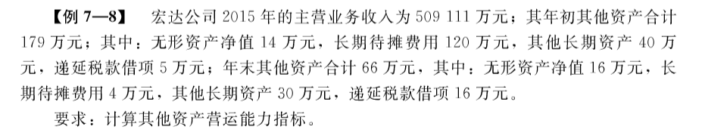


Slide 20


第十三讲 资产营运能力的指标分析
(三)总资产营运能力分析
总资产营运能力反映企业的总资产在一定时期内创造了多少主营业务收入。反映总资产周转速度的财务指标是总资产周转率,它是指企业一定时期的主营业务收入与资产总额的比率,说明企业的总资产在一定时期内(通常为一年)周转的次数。其计算公式为:
总资产周转率(次数)=$\frac{\text{主营业务收入}}{\text{总资产平均余额}}$

Slide 21
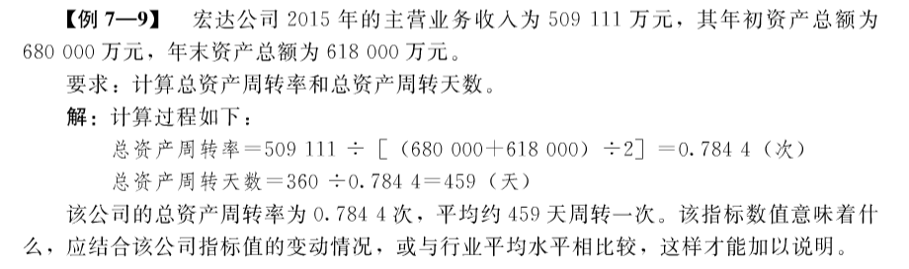

Slide 22


谢谢观看

